Slide 1
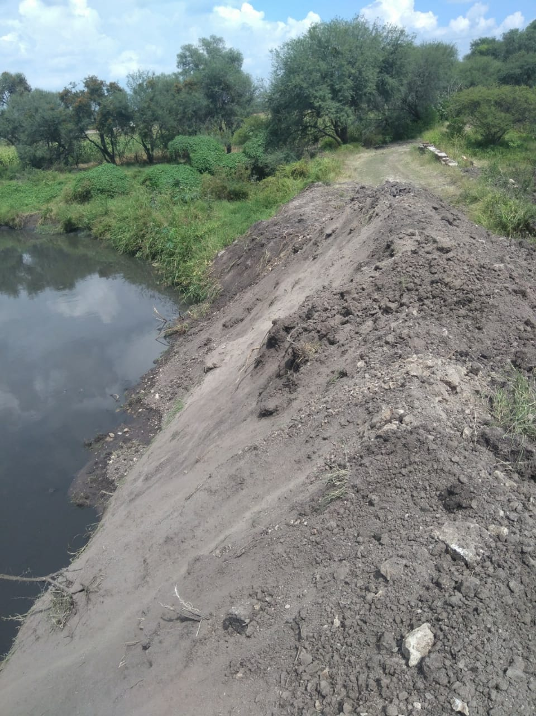
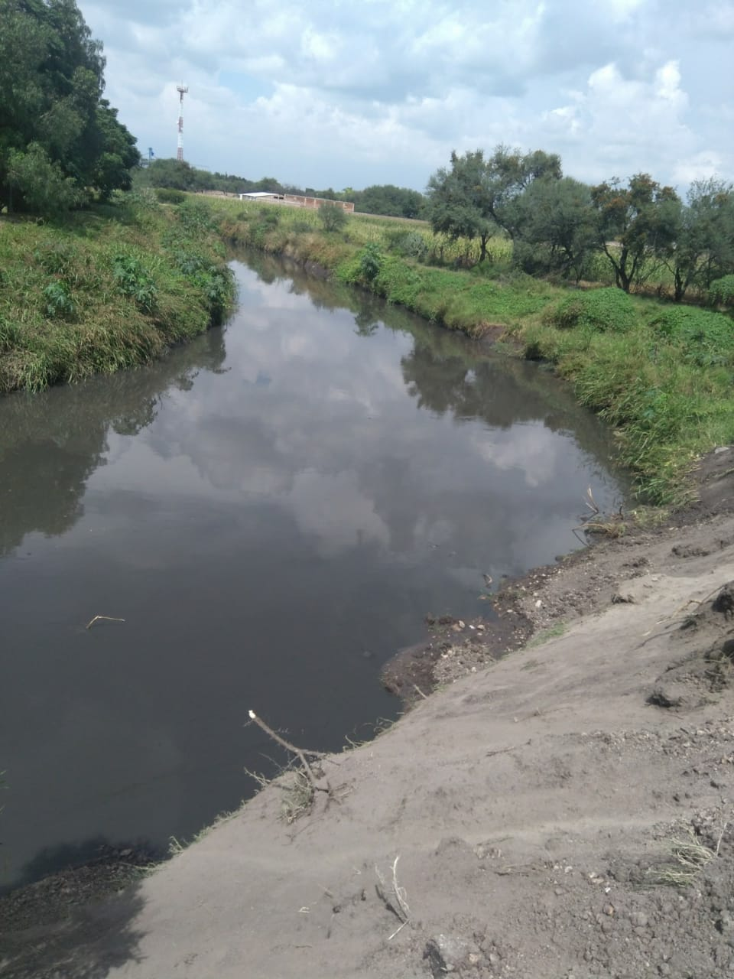
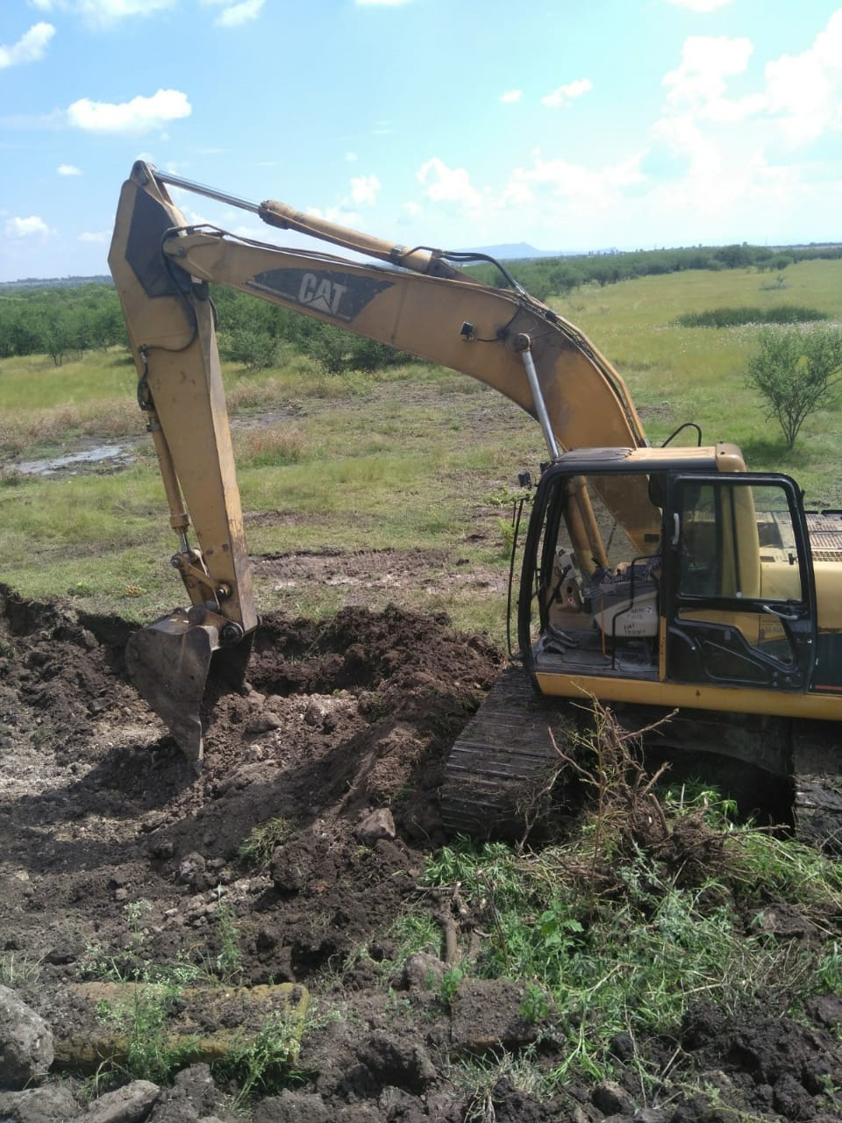
REPORTE MES DE SEPTIEMBRE MAQUINARIA
TRABAJOS EN LA COMUNIDAD DE SAN ROQUE DE TORRES
FECHA INICIO
CONCEPTO
FECHA TERMINO
30/09/2019
REFORZAMIENTO DE BORDO
30/09/2019

